Slide 1
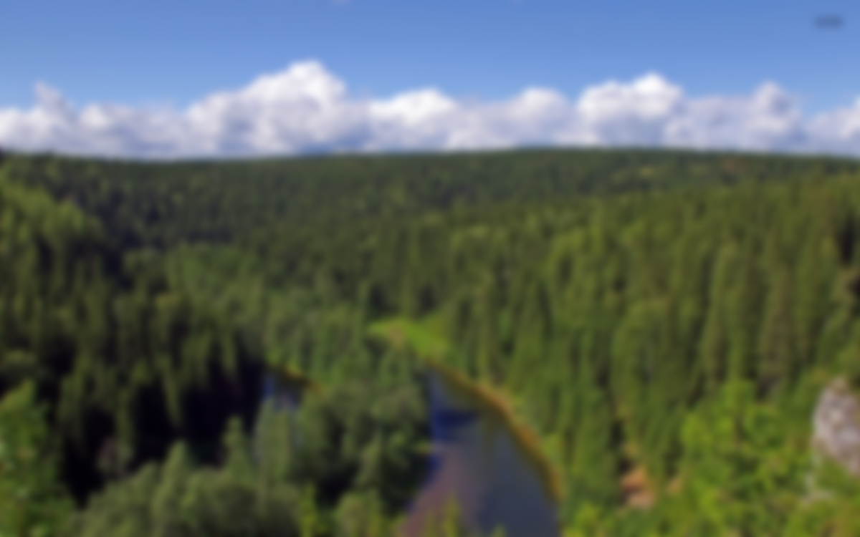



Обитатели тайги

Slide 2

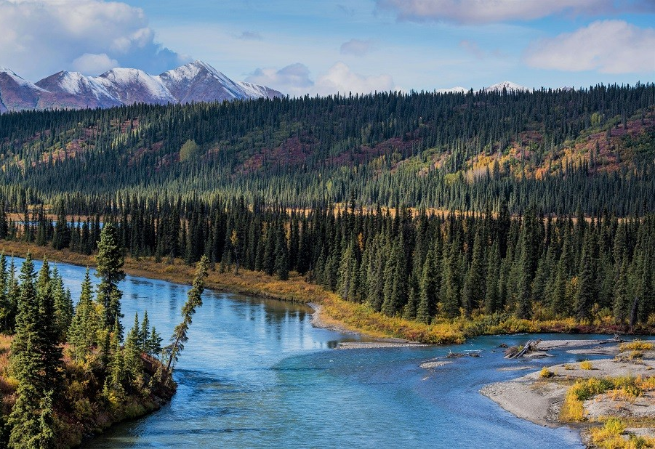
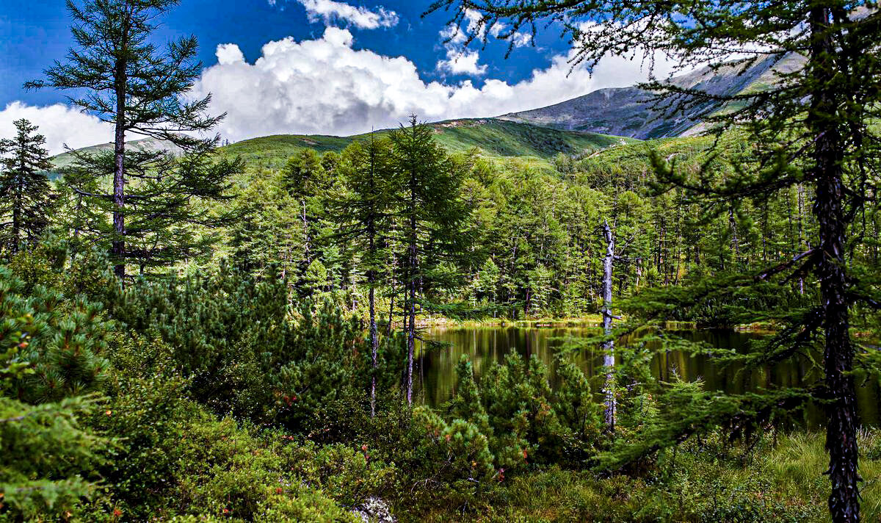
тайга
Тайга расстилается по просторам России с запада на восток. Лето в тайге не жаркое, но и не особо холодное, правда короткое, а зима длится долго с обильными снегопадами и долгими морозами.

Slide 3
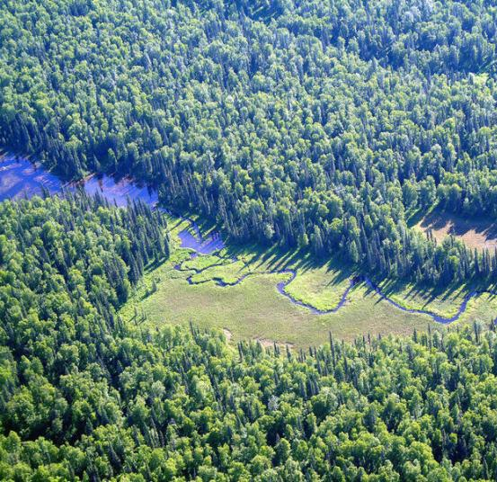


Обитатели тайги
Сибирский бурундук;
Кедровка;
Рысь;
Филин;
Беркут;
Бурый медведь;
Свиристель;
Глухарь.

Slide 4
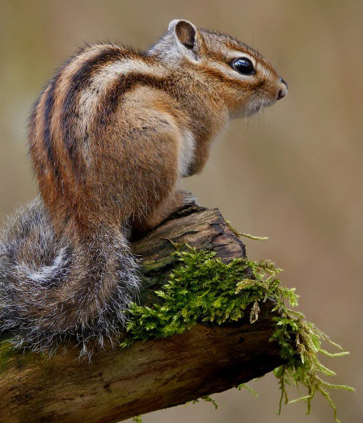

Сибирский бурундук
Любимое лакомство - кедровые шишки. Бурундук заселяет пустые пни и дупла, неглубокие норки под корнями деревьев. А как похолодает, впадает в спячку на долгих семь месяцев! Весной зверек вылезает погреться на ярком солнышке. В это время как нельзя кстати пригодятся его припасы! Когда становится совсем тепло, самка приносит от четырех до шести бурундучат! Они растут очень быстро и через месяц навсегда покидают родительский дом.

Slide 5

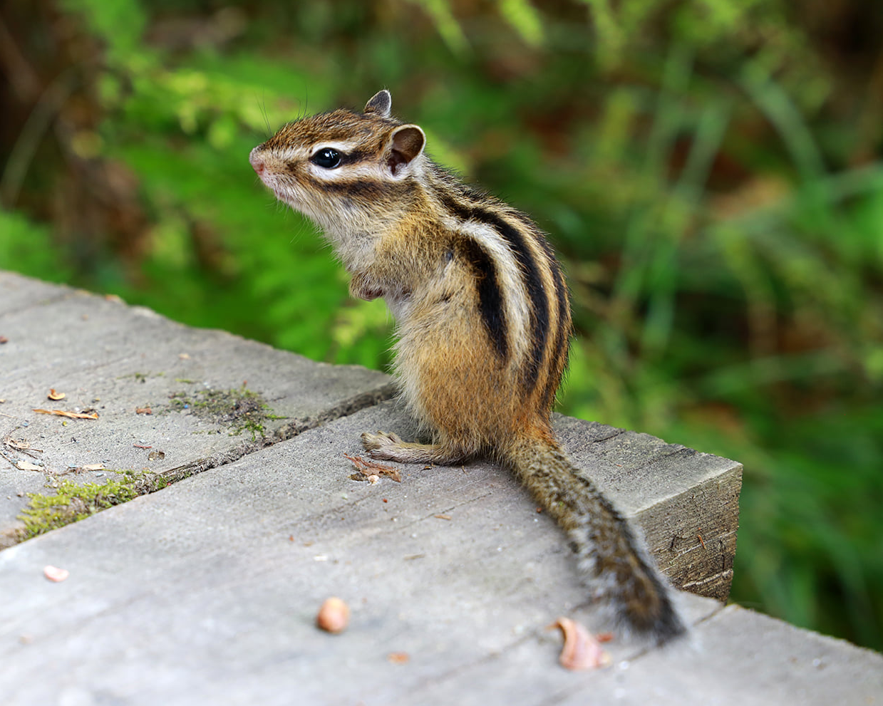
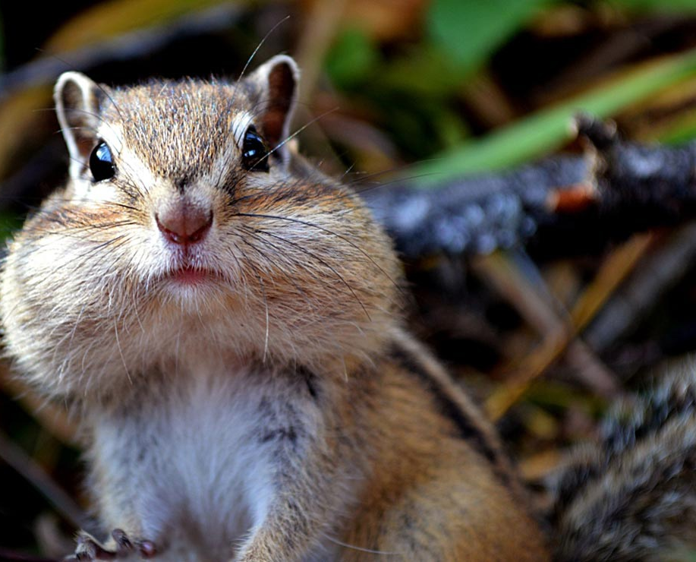
Сибирский бурундук

Slide 6
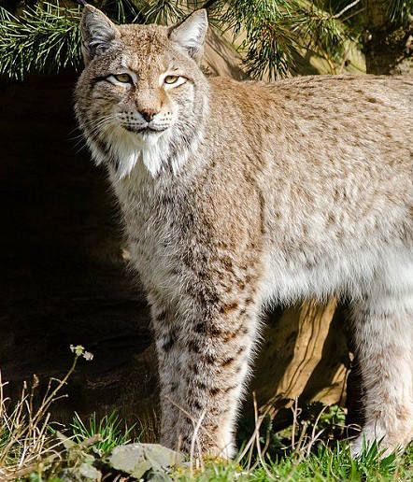
Рысь
Грациозная лесная хищница рысь – мастер маскировки. Ее дымчато-желтую шубку трудно заметить в зарослях, будь то зима или лето. Крадется она бесшумно, будто скользит по земле. Притаится у заячьей тропы или у водопоя и терпеливо поджидает жертву. Зазевался заяц-беляк, хрустя корой осины, и не заметил, как оказался в когтях у лесной охотницы. А зимой добычей хищницы может стать и косуля, провалившаяся в снег.

Slide 7
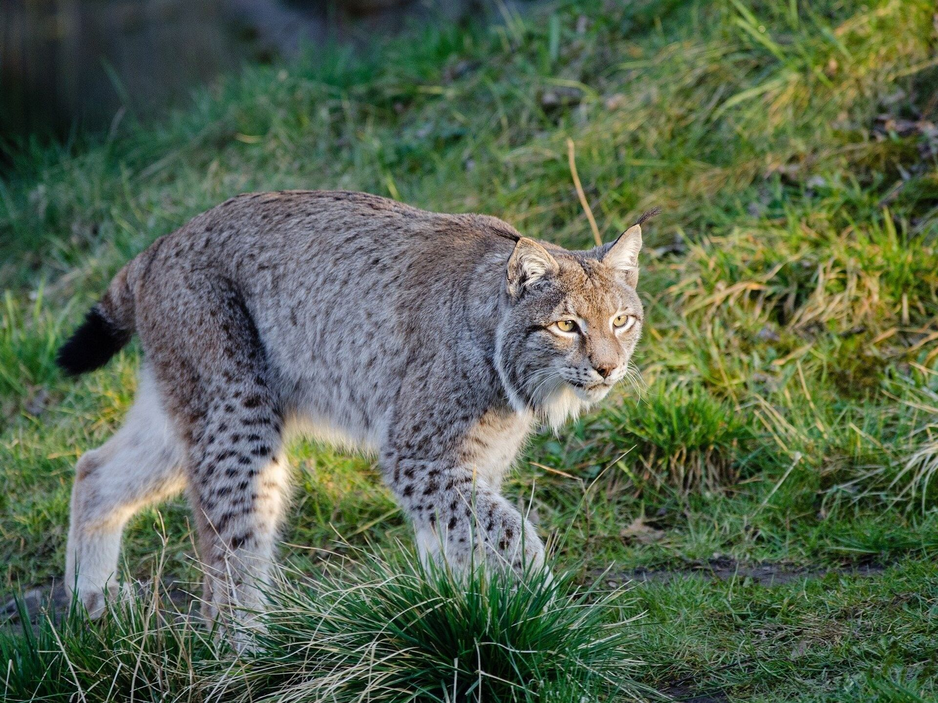
У рыси лапы широкие, покрытые густой шерстью. Мех у рыси такой густой и теплый, что она спокойно спит на снегу. Рысята очень похожи на домашних котят, только хвостики у них короткие, лапы длинные, а на ушах кисточки.

Slide 8
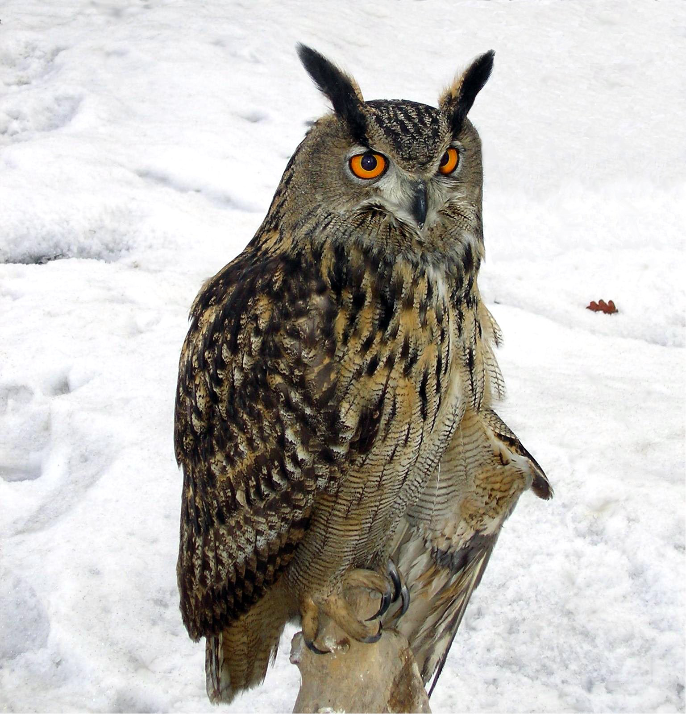

филин
Ни птичка, ни мышка не ускользнут от его зорких глаз и тонкого слуха. Куропатку и глухаря одолеет, а про ежа и говорить нечего. Но уж если днем пронырливые сойки и сороки обнаружат в ветвях дерева отдыхающего филина, ему не поздоровится. Птицы поднимут гвалт на весь лес! И каждая постарается клюнуть ночного разбойника. А он только топорщит перья да забирается поглубже в крону дерева.

Slide 9
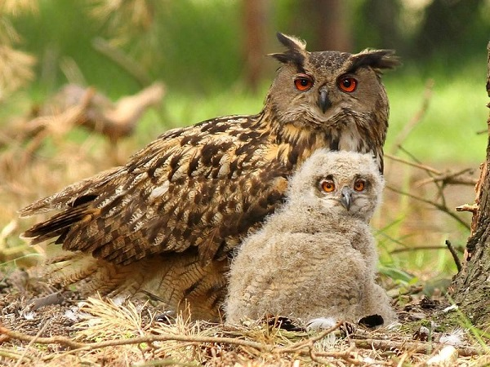
Зимой филин делает запасы: прячет в дупло или в снег свою добычу – мышей и птиц, - пригодятся в лютую стужу. А по весне в гнезде появляются птенцы. Родители вместе выхаживают их и кормят даже тогда, когда дети начинают летать.

Slide 10
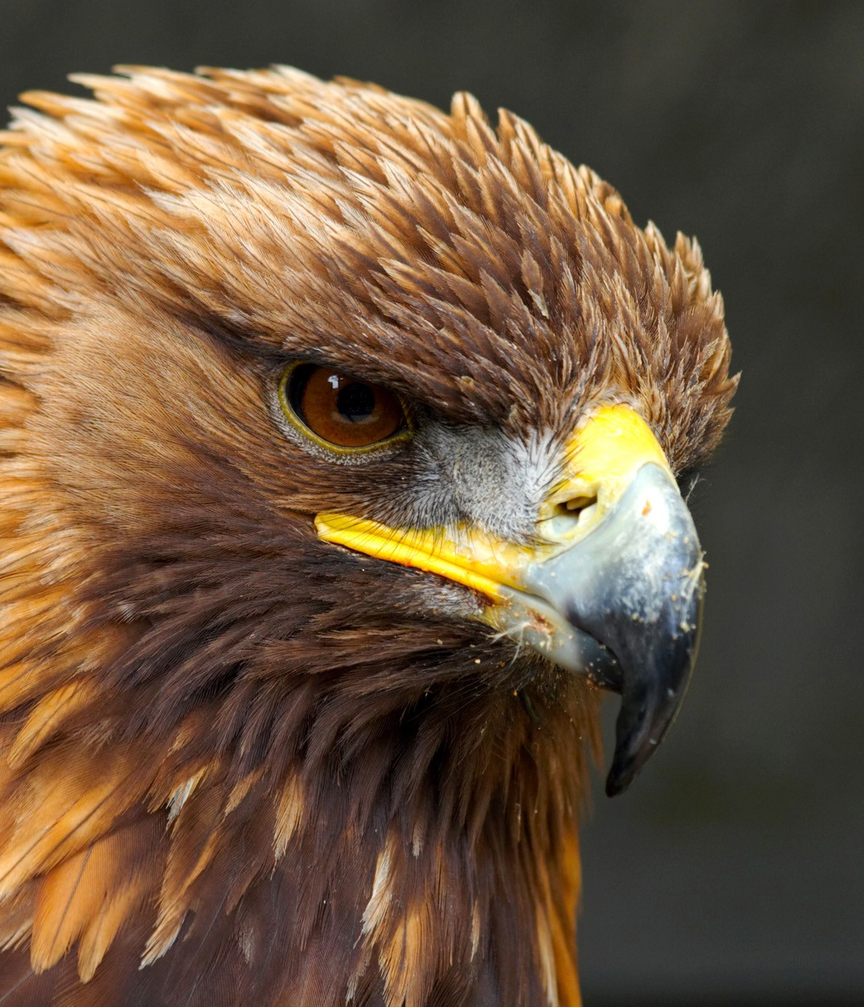

беркут
Самый известный из орлов – символ силы и мужества, - этот крупный хищник обладает крепким загнутым клювом, зорким взглядом, большими широкими крыльями и могучими лапами с острыми крепкими когтями. Паря высоко в небе, он видит на земле даже мышь. Но его желанная добыча – сурки, суслики и зайцы. Заметив зверька, беркут пикирует и в последний момент выбрасывает вперед свое оружие – лапы с мощными когтями, а через мгновение взлетает уже с добычей.

Slide 11
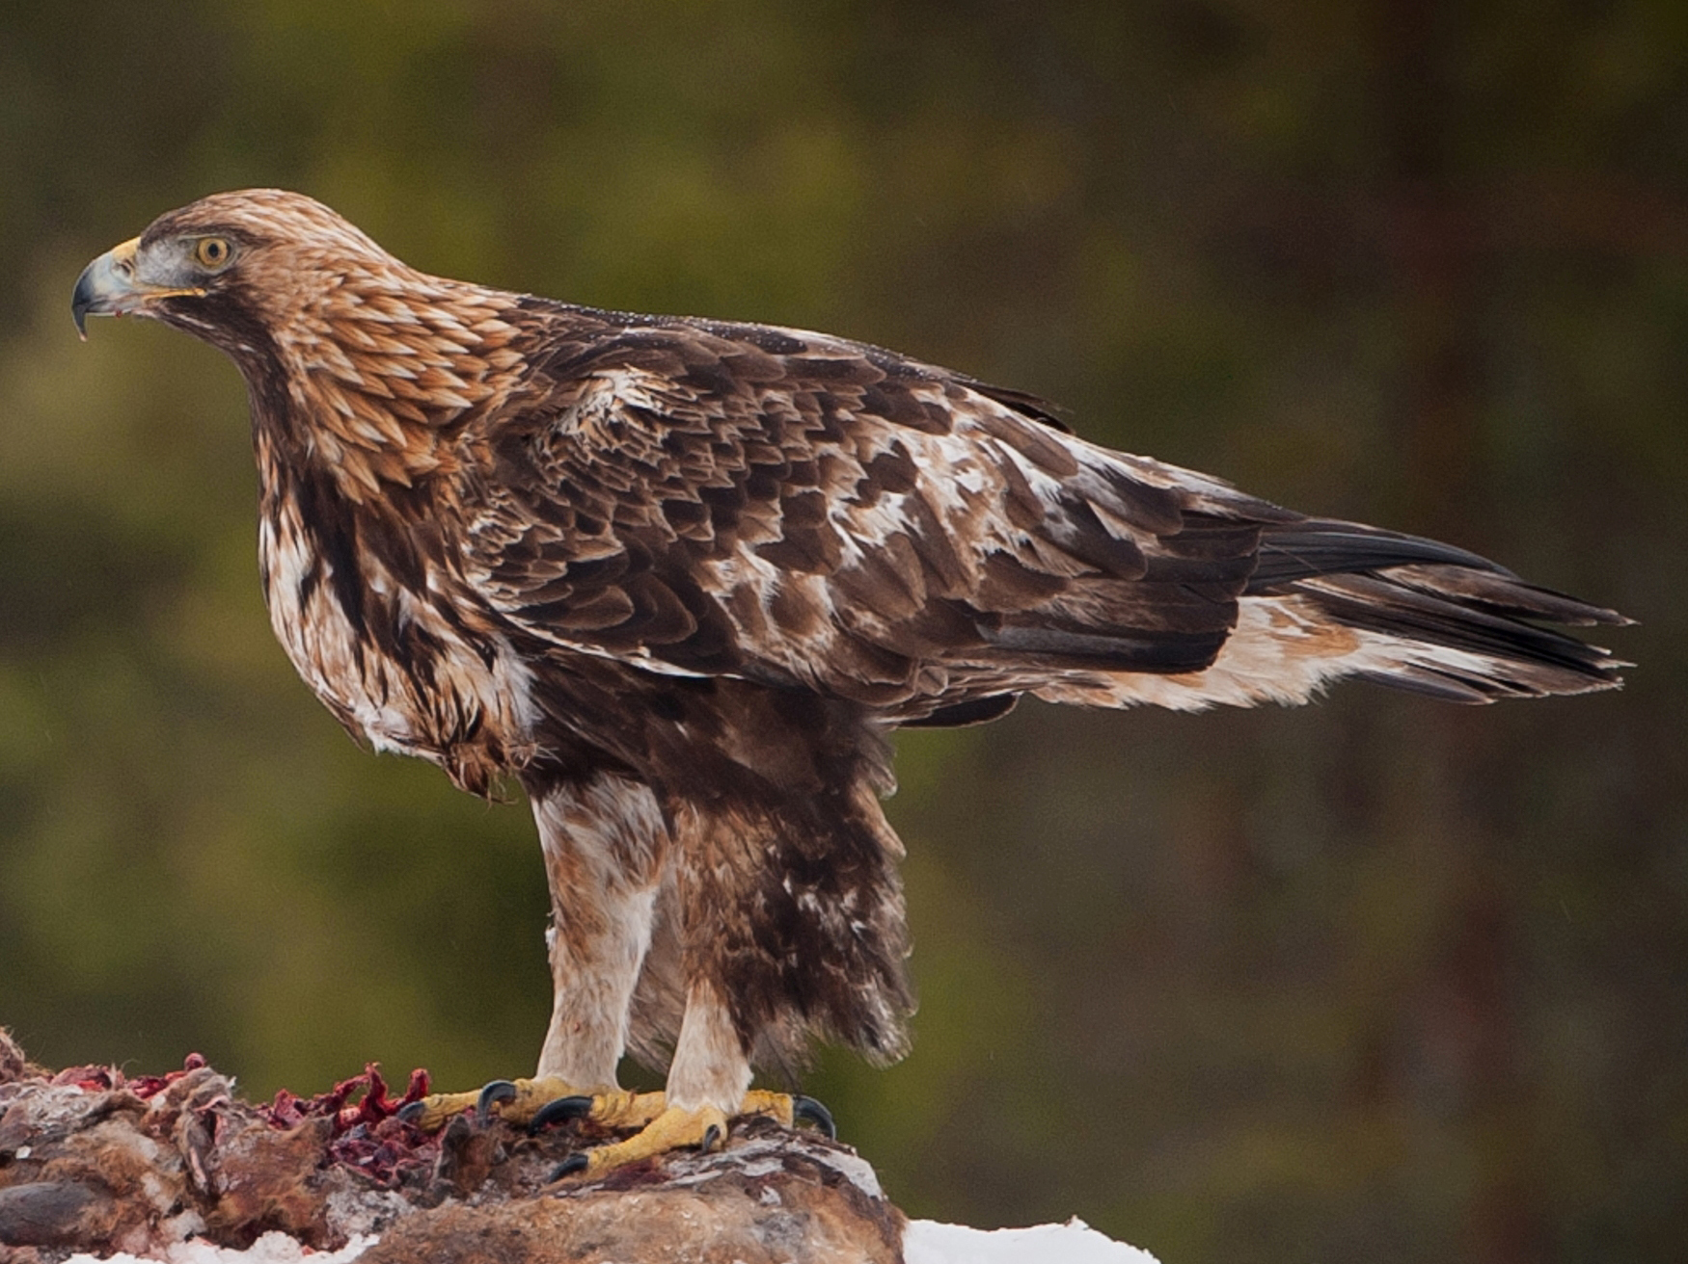
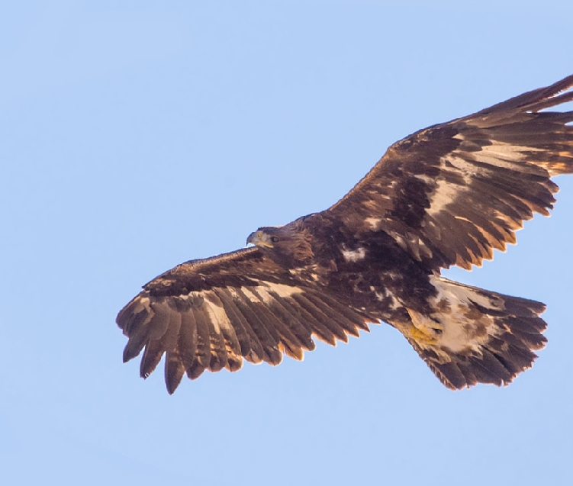
беркут

Slide 12
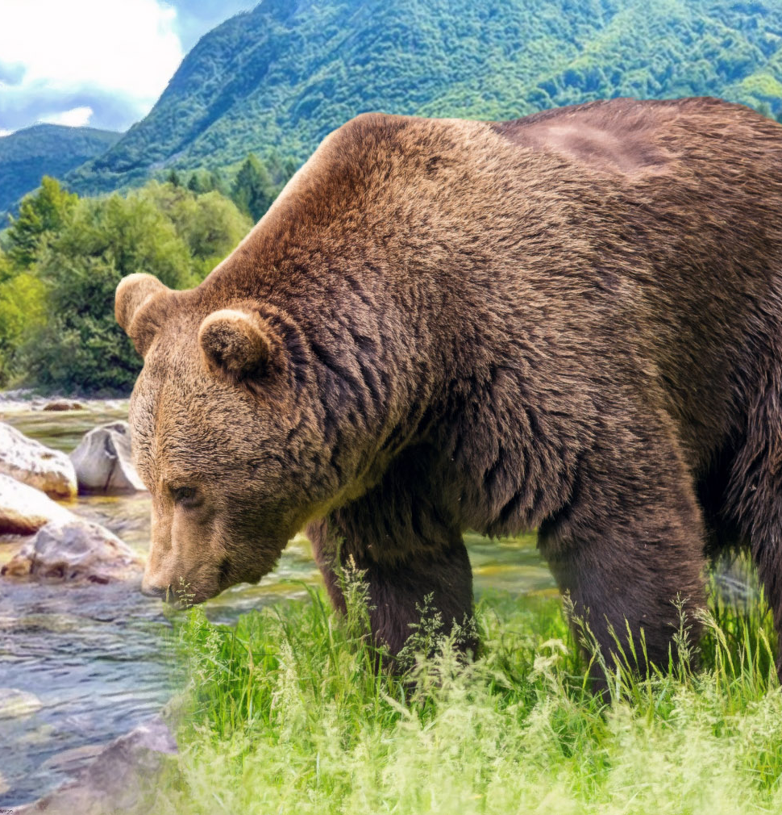

Бурый медведь
Медведь – зверь всеядный. Ест ягоды, орехи и сочные корешки трав, ловит рыбу, лягушек, ящериц, мышей, птиц, поедает и их яйца, очень любит мед, личинки насекомых, в том числе муравьев, и даже ест падаль. Кормится он в основном в сумерках и ночью. На вид он тяжел и неуклюж, но бегает резво, отлично плавает и лазает по деревьям. Зимой медведи спят в берлогах под защитой бурелома, в глухих дремучих местах.

Slide 13

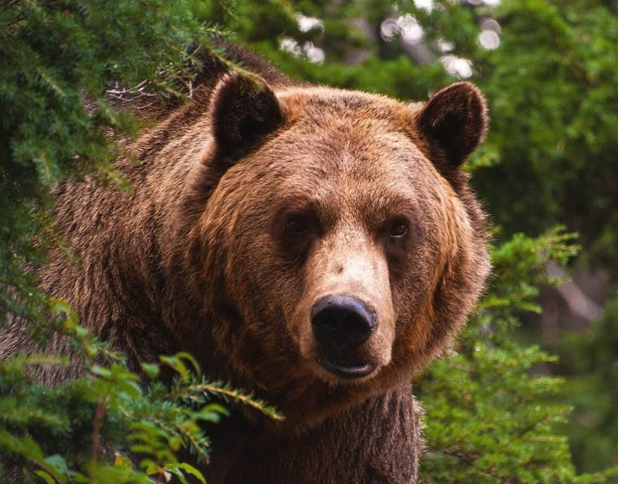
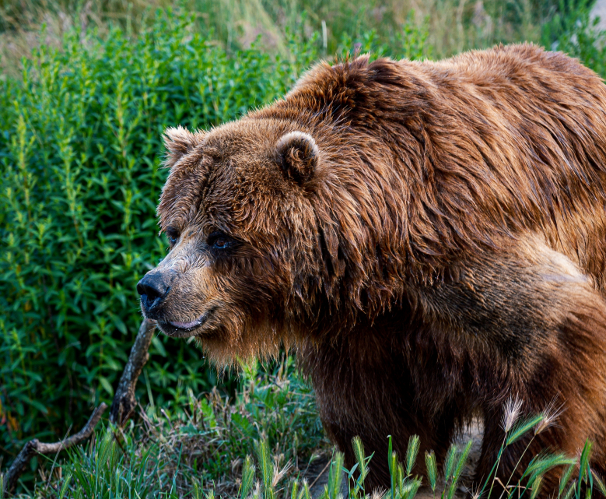
Бурый медведь

Slide 14
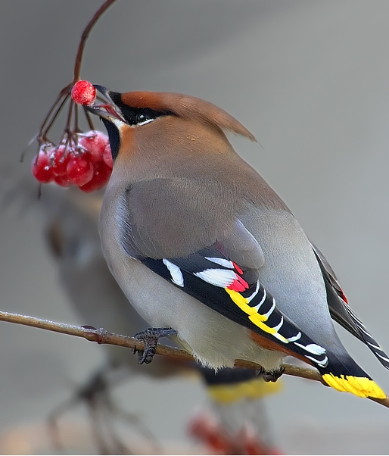

свиристель
«Свир-р-ри, свир-р-ри» - из-за звонкой трели, похожей на верещание кузнечиков, эту птичку назвали свиристелем. В мае на северной границе тайги, обычно на высоких елях, свиристели вьют гнезда из тонких веточек, мха и лишайника. Они едят насекомых, ими же кормят птенцов. Даже комаров, сбив в комочек и смочив слюной, несут в гнездо. Поздней осенью птицы собираются в стаи и откочевывают к югу в поисках пищи. Навещают сады, парки, скверы, посадки плодовых деревьев и кустарников у жилья.

Slide 15
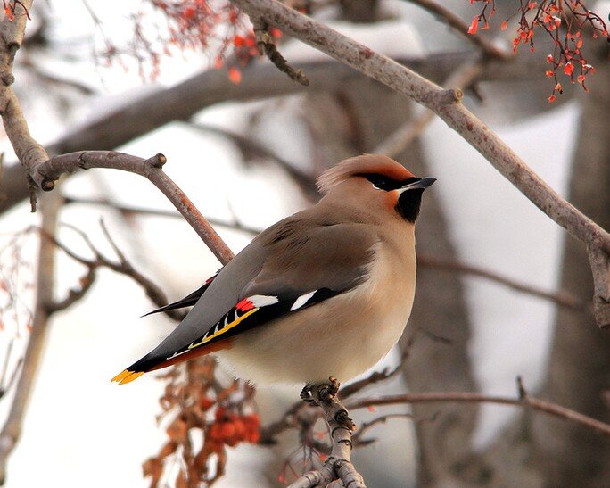
Нередко зимой можно увидеть, как стайки хохлатых птиц облепили березу и снуют туда-сюда, издавая тонкие хрустальные трели. На березах у них столовая, а летают они за ягодами рябины, растущей поблизости. Сорвут ягоду - и обратно на березу.

